Slide 1
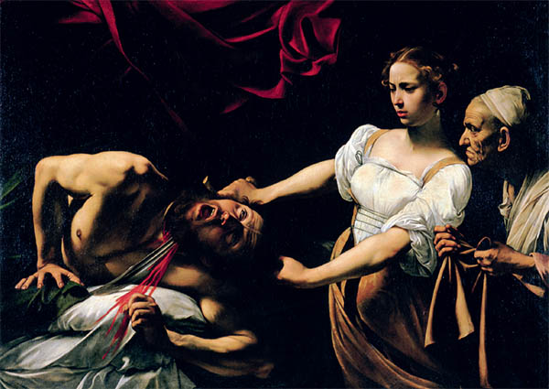
1600-tallet: Barokken En reaksjon mot renessansen

Slide 2
Kjennetegn ved barokken
Kunstnerisk stil som ble brukt i malerier, arkitektur, skulptur, musikk og litteratur.
Hovedbudskapet:
Livet på jorda er kortvarig og forgjengelig
Menneskene kan bare finne evig fred og lykke hos Gud i himmelen

Slide 3
Kjennetegn ved barokken
frodig og overdådig
kraft og dramatikk
utbroderinger og overdrivelser.
Barokk arkitektur:
Slottet i Versailles, utenfor Paris,
Petersplassen med Peterskirken i Roma.

Slide 4
Historisk bakgrunn for barokken
Paven med mot-reformasjon
1600-tallet ble et blodig århundre i Europa:
Religionskriger og hekseprosesser
Mange søkte tryggheten i en fast tro, alle med avvikende syn ble forfulgt

Slide 5
Kjennetegn ved barokk litteratur
Salmer viktigste litterære sjanger
Sterk gudstro
Lengsel etter det evige liv
Kontraster
Sterke følelser
Utbroderinger og ornamenter
Overdådighet og overdrivelser
Bibelske motiver

Slide 6
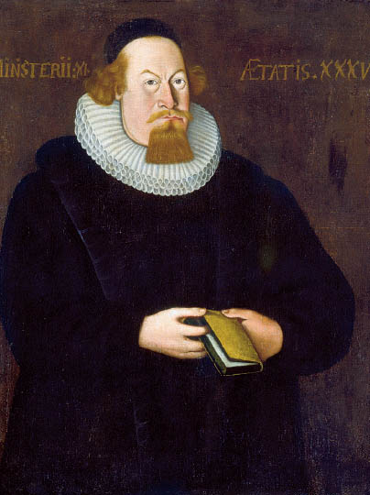
Barokken i Danmark-Norge
Salmediktere:
Thomas Kingo
Dorothe Engelbretsdotter
Petter Dass (skrev også dikt, det mest kjente er Nordlands trompet)

